Slide 1
Cryptography Bill of Materials
平台軟體的
密碼學資產盤點
以 Confluent Platform 為例
沒有原始碼的產品怎麼盤：盤部署出來的東西
ming · 2026-11
Notes:
上一份簡報講的是自己開發的 app：有原始碼，可以用 CBOMkit 平台掃，也可以放進 pipeline。這一份講另一種情況：買來的平台軟體，沒有原始碼。例子是我們替銀行安裝的 Confluent Platform，數字與畫面都是 lab 實際執行的結果。

Slide 2



三件事看懂這份簡報
重點摘要
盤部署出來的東西
全程只讀
lab 的結果
5 層
10 台
0 違規
憑證、設定、連線、函式庫、執行期
每一台都收，約 6–11 分鐘
量子脆弱 69、警告 3
沒有原始碼，掃原始碼的工具用不上；
改盤主機上實際在跑的東西
不取私鑰與密碼、主機上不放新程式；
Jenkins 不持有平台的任何金鑰
憑證都是 RSA，要等 CA；
金鑰交換伺服器端已經支援後量子
報告的用途是盤點與排遷移的優先序，不是拿到「全部通過」：現在的憑證都是 RSA，量子脆弱一定有
Notes:
先講結論。第一，平台軟體沒有原始碼，所以盤的是部署出來的東西，分五層。第二，全程只讀：不取私鑰與密碼，平台主機上不放任何新程式，Jenkins 也不持有平台的金鑰；10 台主機每一台都收，一次大約 6–11 分鐘。第三，lab 的結果是 0 個違規、69 個量子脆弱、3 個警告。量子脆弱多是預期的，因為現在的憑證都是 RSA；這份報告的用途是排遷移的優先序。

Slide 3
沒有原始碼：盤的是部署出來的東西
為什麼換做法
 | 自己開發的 app（上一份簡報） | 買來的平台軟體（這一份）
手上有什麼 | 原始碼、建置過程、映像 | 只有安裝好的主機
主要的盤法 | 建置時掃原始碼 | 到每台主機上收實際的設定與憑證，掃每個埠
什麼時候盤 | 每次建置 | 憑證換發、升級、修補之後；平常每季一次
違規時 | 讓建置失敗 | 當成事件處理，修正後再盤一次
程式內部怎麼用密碼學 | 原始碼掃描看得到 | 只看得到函式庫與執行期證據；完整的要向原廠要
後半段 | 合併成一份 CBOM、OPA 規則（六個等級）、一頁報告 | 相同：同一套工具、同一份規則、同樣格式的報告
Notes:
和上一份簡報對照。自己開發的 app，原始碼、建置過程、映像都在我們手上，所以主要在建置時掃。買來的平台軟體，我們手上只有安裝好的主機，所以改成到每台主機上收實際的設定與憑證，並且掃每個埠。時機也不同：不是每次建置，而是憑證換發、升級、修補之後，平常每季一次。違規時不是讓建置失敗，而是當成事件處理。要先講清楚的限制：原廠程式內部怎麼用密碼學，我們只看得到它帶了哪些函式庫，以及執行期實際用到的演算法；完整的要向原廠要。後半段則完全相同：合併成一份 CBOM、同一份規則、同樣格式的報告。

Slide 4
五層，加上函式庫：每一層回答一個問題
盤什麼
層 | 回答的問題 | 怎麼取得 | 工具
① 憑證與金鑰 | 每個埠實際出示哪張憑證？金鑰多長、何時到期？ | 從操作機連每個埠；讀公開的憑證檔 | cbomkit-theia
② JDK 與 OS 設定 | 停用了哪些演算法？TLS 啟用哪些版本？ | 請各台的 JDK 印出實際生效的值，和設定檔對照 | JDK 本身
③ 平台設定 | TLS 版本、登入機制、token 簽章怎麼設的？ | 讀各台的設定檔（密碼類的值在主機上先遮掉） | 系統指令
④ 實際連線 | 每個埠真的接受哪些 TLS 版本與 cipher suite？ | 從操作機掃 | testssl.sh
函式庫 | 原廠帶了哪些密碼函式庫、什麼版本？ | jar 清單相同的主機歸一組，每組掃一台 | syft
⑤ 執行期（可選） | 服務執行時實際用了哪些演算法？ | 用 JDK 內建的 JFR 錄一段時間 | jcmd、jfr
設定檔寫的（③）和實際開放的（④）分開盤：兩邊不一致，正是盤點要抓的事
Notes:
盤的東西分五層，再加上函式庫，每一層回答一個問題。第一層是憑證與金鑰：每個埠實際出示哪張憑證、金鑰多長、何時到期。第二層是 JDK 與作業系統的設定：停用了哪些演算法、TLS 啟用哪些版本；做法是請每台的 JDK 自己印出實際生效的值，再和設定檔對照。第三層是平台自己的設定檔，密碼類的值在主機上就先遮掉才傳回來。第四層是實際連線：從操作機掃每個埠，看它真的接受哪些 TLS 版本。函式庫看原廠帶了哪些密碼函式庫。第五層是執行期證據，可選，用 JDK 內建的 JFR 錄一段。第三層和第四層刻意分開：設定檔寫的和實際開放的如果不一致，正是盤點要抓出來的。工具都是開源的現成工具，加上 JDK 與系統本來就有的指令。

Slide 5
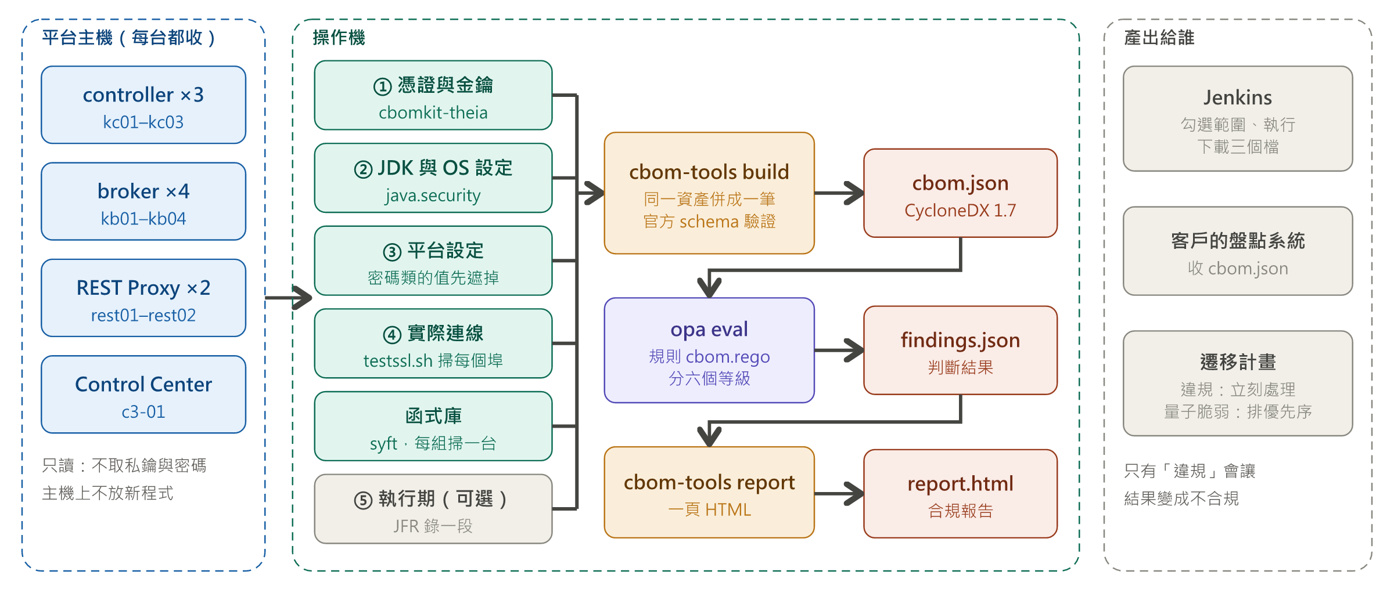
操作機收集、合併、判斷、出報告
流程
同一個資產在 CBOM 裡只記一筆，附上出現在哪幾台；合併後用 CycloneDX 官方的 schema 驗證
Notes:
流程從左到右。左邊是平台主機：controller、broker、REST Proxy、Control Center，每一台都收。中間是操作機：分層收集，然後三個步驟。第一步合併成一份 CBOM，同一個資產只記一筆，附上出現在哪幾台，並且用 CycloneDX 官方的 schema 驗證。第二步用 OPA 依規則判斷，分六個等級。第三步產出一頁 HTML 的報告。右邊是產出給誰：Jenkins 上可以勾選範圍、執行、下載；cbom.json 可以交給客戶自己的盤點系統；報告用來排遷移計畫。

Slide 6



對正式環境的影響降到最低
三個原則
全程只讀
主機上不放新程式
每一台都收
不取私鑰
設定檔裡密碼類的值，在主機上就換成「遮蔽」才傳回
不改任何設定
平台主機只跑系統本來就有的指令
工具都裝在操作機
TLS 掃描從操作機發起
不是每種元件挑一台
要抓的正是「某一台和別台不一樣」
可以只勾選部分元件，報告會標成部分盤點
例外要先同意：執行期證據（JFR）是對執行中的服務錄製，預設不做，要先經銀行同意才勾選
Notes:
因為對象是正式環境，設計上守三個原則。第一，全程只讀：不取私鑰；設定檔裡密碼類的值，在主機上就換成遮蔽兩個字才傳回來，所以原料裡沒有密碼；不改任何設定。第二，平台主機上不放新程式：主機上只跑系統本來就有的指令，工具都裝在操作機，TLS 掃描也從操作機發起。第三，每一台都收，不是每種元件挑一台，因為盤點要抓的正是某一台和別台不一樣。唯一的例外是執行期證據：它要對執行中的服務錄製，所以預設不做，要先經過銀行同意。

Slide 7
Jenkins 只觸發與出報告，不持有平台的任何金鑰
Jenkins 與操作機的分工
Jenkins
① 觸發
操作機
平台主機 ×10
勾選範圍、觸發
合併、OPA、報告、保存
② 原料（已遮蔽）
收集腳本
平台的金鑰與憑證只在這裡
唯讀的系統指令
各埠的 TLS
控管 | 做法
Jenkins 連操作機 | 專用帳號與一把 ssh 金鑰；這把金鑰在操作機上被限制成只能觸發收集、取回原料，不能開 shell
Jenkins 拿到的東西 | 遮蔽過的設定、公開的憑證、掃描結果；沒有私鑰、沒有密碼
平台主機的權限 | 交付後只多開幾條唯讀指令的 sudo，逐條列出
Notes:
自動化用 Jenkins，但分工刻意切開。Jenkins 負責勾選範圍、觸發，以及拿到原料之後的合併、判斷、報告與保存。真正到主機上收集的是操作機，因為平台的金鑰與憑證本來就只在操作機上。Jenkins 連操作機用一個專用帳號和一把 ssh 金鑰，這把金鑰在操作機上被限制成只能做兩件事：觸發收集、取回原料，不能開 shell。Jenkins 拿到的原料是遮蔽過的設定、公開的憑證和掃描結果，沒有私鑰、沒有密碼。所以就算 Jenkins 被入侵，拿不到平台的金鑰。平台主機這一邊，交付之後只需要多開幾條唯讀指令的 sudo。

Slide 8
10 台主機、37 個 TLS 端點、81 個密碼學資產
lab 的結果
0
69
3
0
52
27
違規
量子脆弱
警告
無法判斷
通過
資訊
看到什麼 | 意思 | 怎麼處理
憑證 9 張都是 RSA（RSA-4096 × 2、RSA-2048 × 7） | 量子脆弱：2030 年後棄用、2035 年後禁用（NIST IR 8547） | 等銀行的 CA 能簽後量子憑證；有效期跨過 2035 年的根憑證與簽發憑證優先
37／37 個端點支援後量子混合金鑰交換 | JDK 25 的 TLS 1.3 預設就有 X25519MLKEM768 | 伺服器端已就緒；接著盤用戶端支不支援
37／37 個端點仍接受 TLS 1.2 | 警告：TLS 1.2 用不了後量子金鑰交換 | 確認用戶端都能用 TLS 1.3 之後關掉
接受 CBC 類的舊 cipher suite | 警告：建議只留 AEAD | 和上一項一起調整
Notes:
這是 lab 實際的結果：10 台主機、37 個 TLS 端點，合併後 151 個元件，其中密碼學資產 81 個。違規是零，表示沒有已經不安全的東西：沒有 SHA-1、沒有過短的金鑰、沒有 TLS 1.1 以下、沒有過期的憑證。量子脆弱 69 個，主要是憑證：九張都是 RSA。這是事實，不是工具的問題，要等銀行的 CA 能簽後量子演算法的憑證才換得掉；其中有效期跨過 2035 年的根憑證和簽發憑證要優先規劃。好消息在金鑰交換：37 個端點全部支援後量子混合金鑰交換，因為 JDK 25 的 TLS 1.3 預設就有；這也是我們把平台遷移到 JDK 25 的附帶好處。伺服器端就緒之後，下一步是盤用戶端。警告有三類，都和 TLS 1.2 與舊的 cipher suite 有關，等確認用戶端都能用 TLS 1.3 之後可以一起關掉。

Slide 9
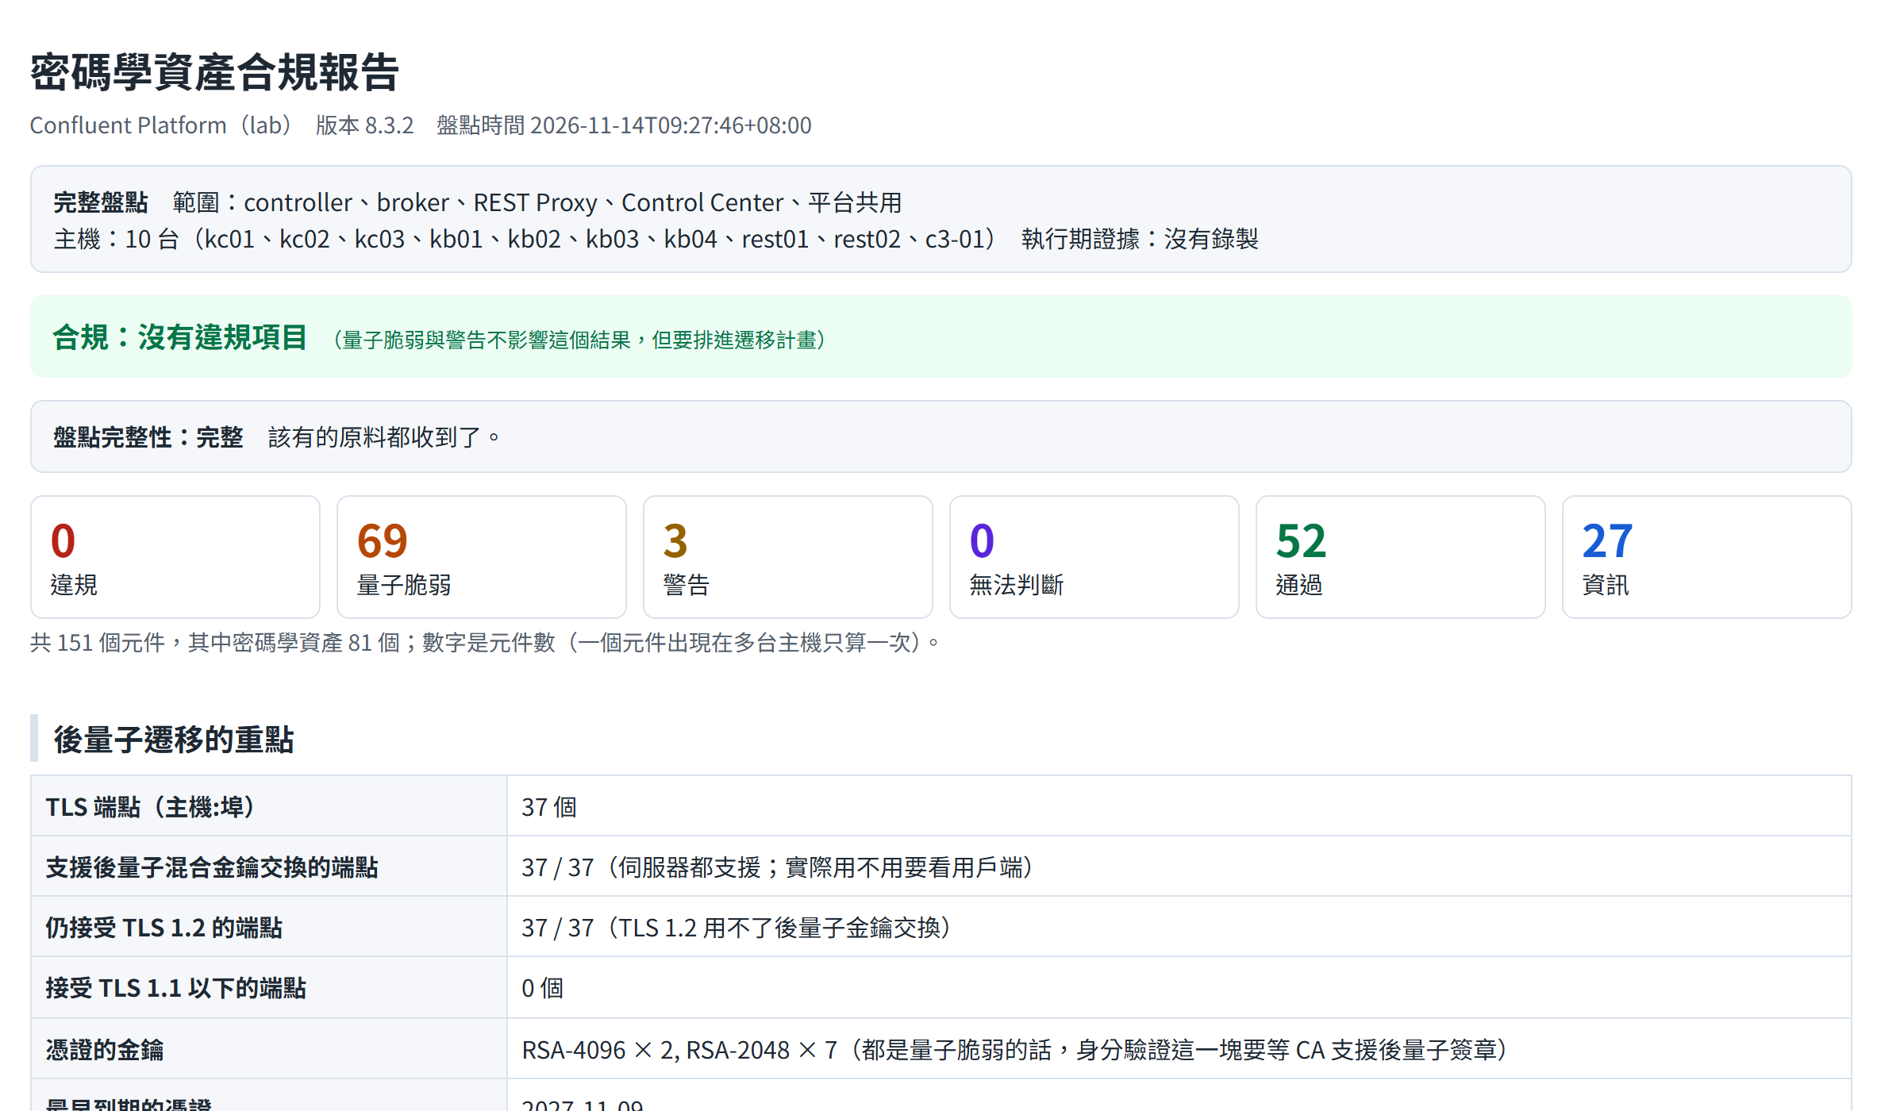
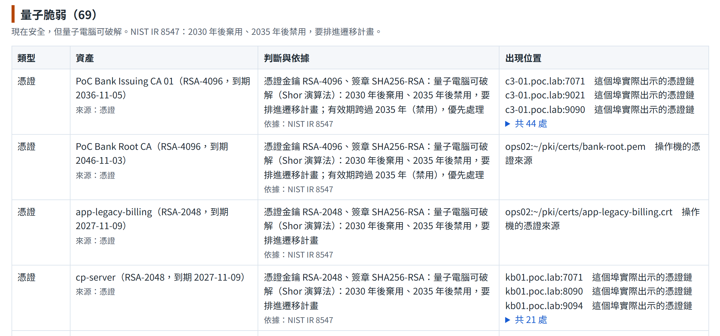
先看橫幅過不過，再看遷移重點，最後看清單在哪幾台
怎麼看報告
1
範圍
1
盤了哪些元件、哪幾台；沒有全選會標成「部分盤點」
2
2
判定橫幅
3
合規或不合規；只有「違規」會讓它變成不合規
3
六個數字
4
元件數：同一個元件出現在多台主機只算一次；上面一行「盤點完整性」說該收的原料有沒有收齊
4
後量子遷移的重點
5
幾個端點支援後量子金鑰交換、還接受 TLS 1.2 的有幾個、憑證用什麼金鑰、最早到期日
5
各等級的清單
一列一個資產：為什麼這樣判、依據哪份標準、出現在哪幾台的哪個埠或哪個檔
Notes:
報告的格式和上一份簡報的 web app 相同，照編號看。第一塊是範圍：這次盤了哪些元件、哪幾台主機、有沒有錄執行期證據；如果沒有全選，這裡會標成部分盤點。第二塊是判定橫幅，這一份是合規，因為沒有違規；量子脆弱和警告不影響它。第三塊是六個數字，算的是資產數，同一個資產出現在多台主機只算一次。第四塊是後量子遷移的重點，主管最該看的就是這一塊：幾個端點支援後量子金鑰交換、還有幾個接受 TLS 1.2、憑證用什麼金鑰、最早哪一天到期。第五塊是各等級的清單，一列一個資產，最右邊一欄列出它出現在哪幾台的哪個埠或哪個檔，所以拿到報告就知道要去哪幾台處理。

Slide 10
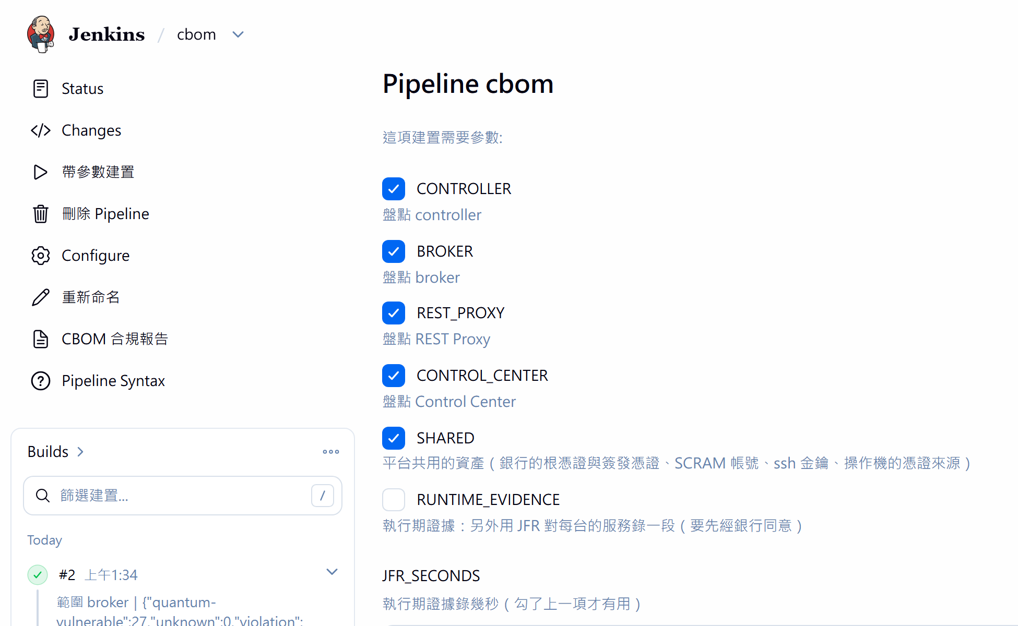
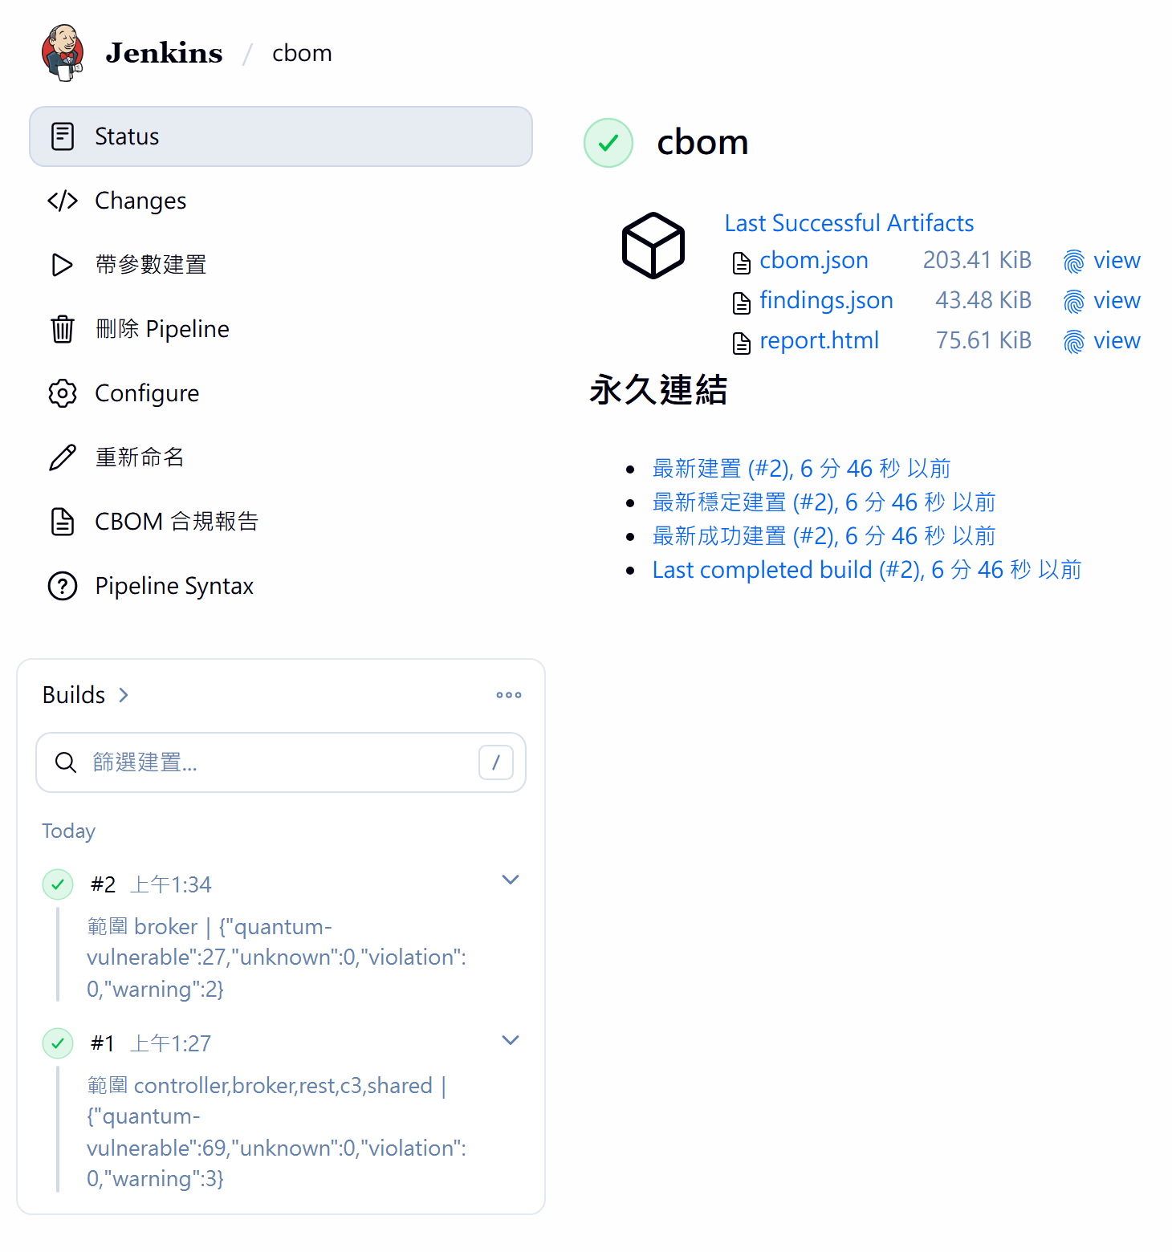
依元件勾選範圍；結果與報告留在 Jenkins
Jenkins 上的樣子
左：要盤哪些元件用勾的；執行期證據另外勾，預設不做。右：三個檔可以下載，每次執行的說明列出範圍與各等級的數量
Notes:
這是 lab 的 Jenkins 實際的畫面。左邊是執行前的參數：controller、broker、REST Proxy、Control Center、平台共用的資產各一個勾選框，可以全選，也可以只盤其中幾種；執行期證據另外一個勾選框，預設不勾。右邊是執行後：最上面三個檔可以直接下載，分別是 CBOM、判斷結果和報告；左下是每一次執行，說明欄列出這次的範圍和各等級的數量。左邊選單的「CBOM 合規報告」點進去就是上一頁那份報告。全部 10 台盤一次大約 6–11 分鐘，也可以設成定期執行。

Slide 11

什麼時候盤、結果怎麼用
交付之後
報告上的 | 怎麼處理
違規 | 當成事件處理：照報告列的主機與原因修正，再盤一次確認歸零
量子脆弱：憑證 | 等銀行的 CA 能簽後量子憑證再換；有效期跨過 2030／2035 年的優先
量子脆弱：金鑰交換 | 伺服器端已支援混合金鑰交換；盤用戶端（應用程式的 JDK、函式庫版本）
警告：TLS 1.2 | 確認所有用戶端都能用 TLS 1.3 之後，設定改成只留 TLS 1.3
無法判斷 | 規則不認得的：人看過之後補進規則
什麼時候盤
憑證換發之後
平台升級之後
OS 或 JDK 修補之後
平常每季一次（Jenkins 可以排程）
執行期證據不排進定期執行
Notes:
交付之後怎麼用。什麼時候盤：憑證換發、平台升級、作業系統或 JDK 修補之後各做一次，因為這三種變更都會改變密碼學的設定；平常每季一次，Jenkins 可以排程。執行期證據不要排進定期執行。結果怎麼用：違規當成事件處理，修正之後再盤一次確認歸零。量子脆弱分兩種：憑證要等銀行的 CA，先處理有效期跨過 2030 和 2035 年的；金鑰交換伺服器端已經支援，所以工作在用戶端，要盤應用程式用的 JDK 和函式庫版本。TLS 1.2 的警告，等確認所有用戶端都能用 TLS 1.3 之後關掉。無法判斷的，人看過之後補進規則。

Slide 12


要先知道它看不到什麼，以及導入前要和銀行定的事
限制與要確認的事
限制
導入前要和銀行確認
原廠程式內部怎麼用密碼學：只盤得到函式庫與執行期證據，完整的要向原廠要 SBOM／CBOM
執行期證據只看得到錄製期間發生的事
CBOM 列出所有端點與演算法，本身是敏感資料
lab 的主機是容器：OS 層的設定在正式環境要再驗一次
行內 Jenkins 的版本，執行工作的節點能不能連操作機
可否建立專用帳號，以及那幾條唯讀的 sudo
CBOM 與報告放哪裡、誰能看
接收 CBOM 的系統支援 CycloneDX 1.6 還是 1.7
有沒有指定的後量子規範與金鑰長度下限
能不能在正式環境錄執行期證據
Notes:
最後是限制，以及導入前要確認的事。限制有四點。第一，原廠程式內部怎麼用密碼學，我們只盤得到它帶的函式庫和執行期證據，完整的要向原廠要 SBOM 或 CBOM。第二，執行期證據只看得到錄製期間發生的事。第三，CBOM 列出所有端點與演算法，本身就是敏感資料，存放位置和誰能看要照銀行的規定。第四，lab 的主機是容器，作業系統層的設定在正式環境要再驗一次。導入前要和銀行確認的事在右邊：Jenkins 的版本與連線、專用帳號與 sudo、CBOM 放哪裡與誰能看、接收的系統支援哪個版本的格式、有沒有指定的後量子規範，以及能不能在正式環境錄執行期證據。這些都已經列在給銀行的確認事項裡。

Slide 13
謝謝聆聽
問題與討論
Notes:
開放提問。

